Slide 1

Saúde Rural em UBSF: estudo transversal e longitudinal no DISAR Manaus
Luiza Garnelo
Santarém, 29/ 08/ 2023

Slide 2

O que fazemos?
Investigar como ESF, cujo modelo moldado por condições vigentes em espaços urbanos vem sendo operacionalizada em áreas rurais e rurais remotas;
Investigar a organização do trabalho assistencial e de gestão neste tipo de unidade, considerando as limitações do modelo itinerante e as especificidades geográficas, de acesso e das desigualdades sociais enfrentadas por profissionais e usuários rurais;
Sistematizar conhecimentos, visando contribuir para melhoria do acesso e da qualidade cuidado em saúde ofertado a populações rurais na Amazônia.
Iniciamos o acompanhamento em 2017 e continuamos até o momento

Slide 3
Materiais e Métodos:
Inquérito de Base Populacional
COMPONENTE QUANTITATIVO (perfil sócio demográfico e de saúde
Dados Secundários
ESTUDO EXPLORATÓRIO QUALI-QUANTITATIVO
Organização dos Serviços (UBSF e Gestão)
Itinerário de Cuidados (Usuário)
COMPONENTE QUALITATIVO
Etnografia Sistema de Autoatenção (Entrevistas e Observação)
Política de APS Rural (Análise Documental e Entrevistas)

Slide 4

ALGUNS RESULTADOS

Slide 5
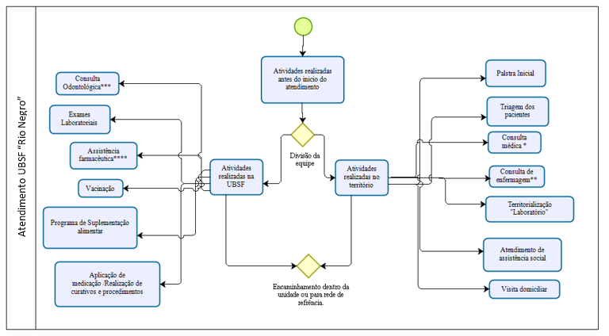

Fluxo geral de atendimento ao usuário atendido na UBSF
Fonte: elaboração dos autores, com base na observação da rotina e depoimento de profissionais da UBSF
* Consulta médica (livre demanda e consulta programada)
** Consulta de enfermagem (livre demanda e consulta programada)
*** Consulta odontológica (agendada ou por demanda espontânea)
**** Assistência farmacêutica: realizada em atendimento à prescrição médica ou com base em programas de saúde com protocolo específico de dispensação de medicamentos e outros insumos
Início de um processo
Atividade dentro de um processo
Decisão/ divisão dentro de um processo

Slide 6
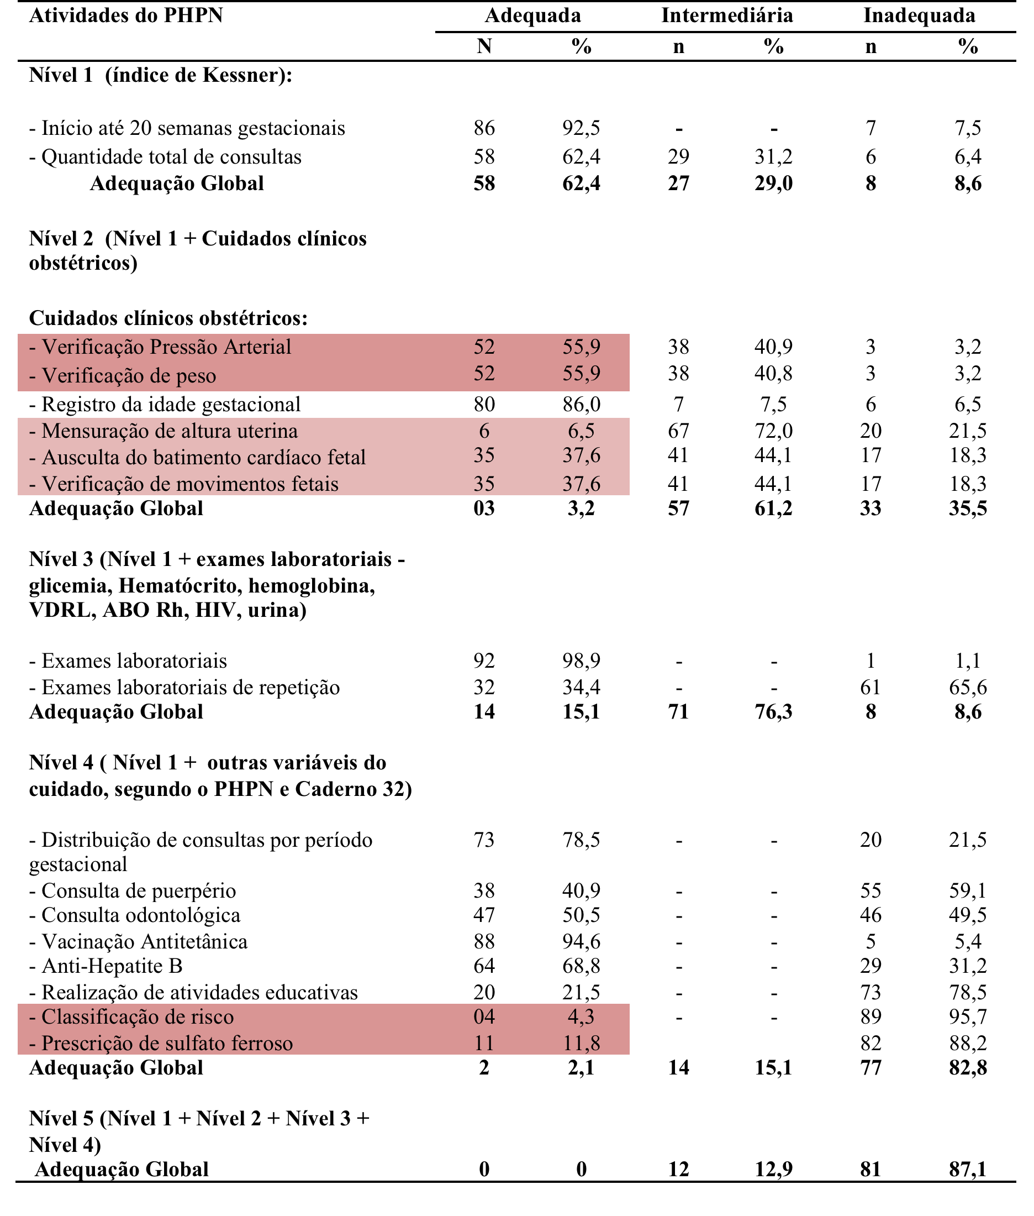
Atenção Pré-natal
na UBSF
Pesquisa Avaliativa
Documental
e Observacional

Slide 7
Utilização dos serviços da UBSF por idosos hipertensos
Outras Modalidades de Cuidado Investigados na UBSF
Capacidade Funcional e Utilização de Serviços de Saúde por Idosos Residentes em Comunidades Rurais Ribeirinhas, Manaus
Acesso e Uso de Serviços em Saúde Mental por População Residente em Zona Rural Atendida por Unidade Básica de Saúde Fluvial
Linhas de Cuidado à Saúde da Mulher (contracepção, Leiomioma e Câncer de Colo de Útero

Slide 8
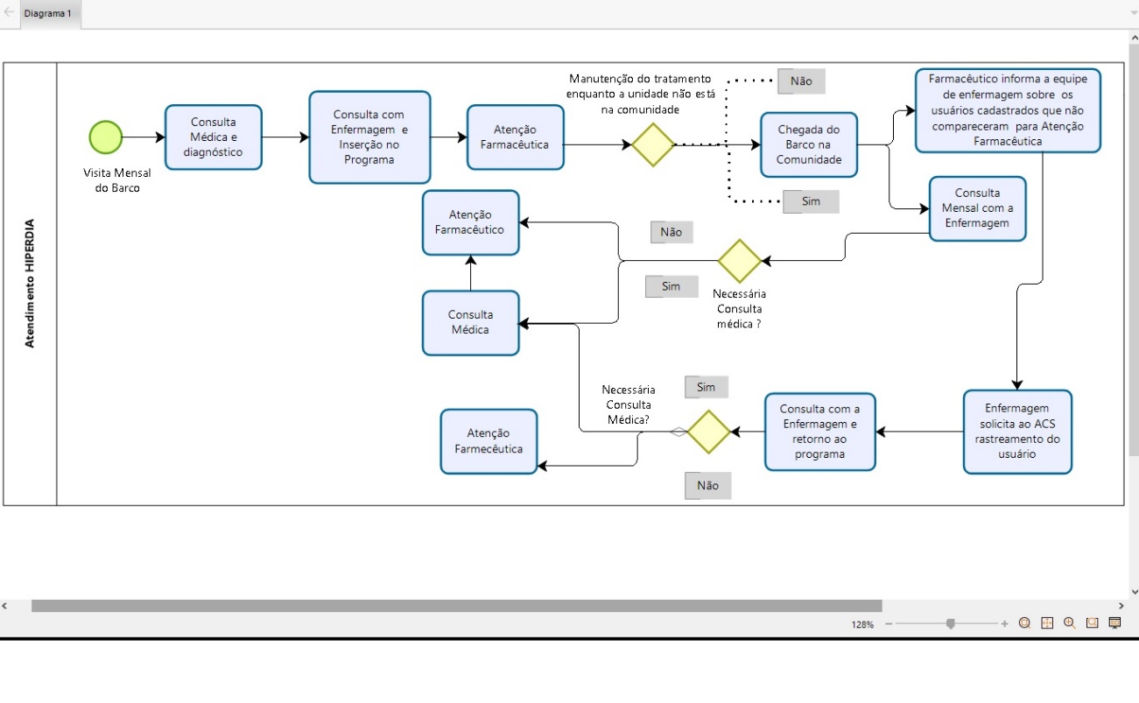
Adaptações da rotina de Atenção Programática – Fluxograma do HIPERDIA
Assistência Farmacêutica: consulta individualizada de orientação, solucionou dispensação trimestral, propiciou à UBSF dispor de padrão de medicamentos mais amplo que o habitualmente encontrado em unidades de AB. UBSF dispões de perfil equivalente ao das policlínicas em Manaus, favorecendo o atendimento às DCNT (osteoarticulares, hipertensão, saúde mental, etc)

Slide 9
Adaptações da rotina de Atenção Programática - HIPERDIA
Formulários adaptados pela equipe da UBSF para maior adesão dos hipertensos ao atendimento itinerante.

Slide 10
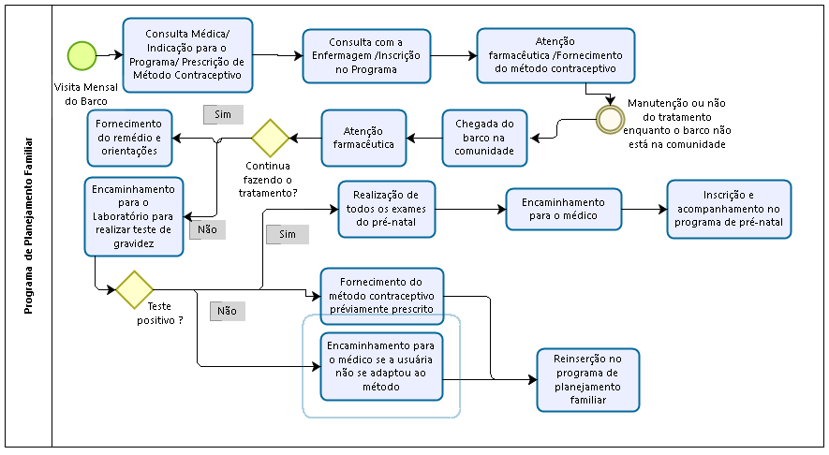
Adaptações do Fluxo Assistencial – Planejamento Familiar

Slide 11
Processo de trabalho na UBSF e ações estratégicas em Saúde da Família
Territorialização e especificidade do atendimento à população rural ribeirinha
Acolhimento
Programação da agenda
Tipologia das equipes

Slide 12

Territorialização
Atividade de “laboratório” da equipe da UBSF
Levantamento de dados socioeconômicos e sanitários das comunidade
Reuniões de discussão das informações coletadas
Dificuldade de sistematizar e utilizar as informações disponíveis
Ainda há pouca adaptação do trabalho direcionado às necessidades da população
Acolhimento
Atividade reportada como sendo realizada durante a “Palestra inicial”
Palestra de caráter apenas informativo
Acolhimento realizado durante o período de atendimento em outros momentos
Limitado conhecimento da equipe de como utilizar as “tecnologias leves” no trabalho

Slide 13
1ª folha do formulário para coleta de dados das famílias e domicílios
(subsídio à Territorialização)
Questões abordadas buscavam desvendar o ponto de vista da comunidade sobre suas maiores necessidades em saúde e intersetoriais

Slide 14
Processo de trabalho na UBSF e ações estratégicas em Saúde da Família
Programação da agenda
Afirmam existir programação da agenda
Observação: dificuldade de conciliar demanda espontânea, consulta programada e visitas domiciliares. Trabalho em grupo é simulacro. Tempo de descanso é sequestrado pelo trabalho administrativo. Horários das refeições utilizado para discutir estratégias de enfrentamento de problemas de pessoas e famílias (projeto terapêutico singular?)
Odontologia conseguiu a implementar uma agenda programada longitudinalmente, executando ações de prevenção e promoção de saúde e atendimento à demanda espontânea e demanda agendada, estendida ao pré-natal e 1ª infância.
Tipologia da equipe
O padrão de interação da equipe alterna entre características de “agrupamento” ou “integração” (Peduzzi, 2001 ) a depender do momento de atendimento e características da demanda;
Reuniões informais ao longo da viagem, com características horizontais, voltadas para reconhecer o território, analisar situações de saúde dos usuários e aprimorar rotinas: Temáticas relacionadas à resolução de problemas no território
Convivência: laços afetivos e de solidariedade construídos no convívio e reclusão na UBSF, instituindo laços que superam a interação profissional . Local de trabalho é também palco de convivência longa, com grande proximidade física e emocional e apartada dos ritmos comuns de vida
A atuação da equipe no território, calcada na criação de vínculo com a população assistida, apoiada na longa convivência com a mesma população.

Slide 15
Adaptações da rotina de Atendimento - ODONTOLOGIA
Programação da agenda
Setor que melhor articula a programação de agenda
Inseriu novas rotinas além das habituais ➔ 1ª infância e 3ª idade
Notes:
Em relatos a dentista conta que num primeiro momento achou que após a implantação do hiperdia com sorriso as consultas fossem aumentar muito e esses pacientes procurariam muito a odonto porem foi ao contrario ela relata que foi necessário um esforço de toda a equipe para que esses pacientes começassem a passar pela odonto

Slide 16
Principais dificuldades organizacionais e de perfil de atuação identificadas pela equipe
Limitação do espaço na UBSF: atendimento simultâneo de todos os setores;
Antes do “Previne” havia 2 equipes atuando e a composição se aproximava da equipe ampliada. Depois foi reduzido para 1 equipe, com corte de outros perfis profissionais;
Interação com a equipe de nível central: caráter burocrático e verticalizado
Sobrecarga laborativa + descumprimento da legislação trabalhista
Falta de segurança (narcotraficantes e ladrões que podem abordar a UBSF no pernoite
Demanda recorrente de atendimento de urgências e emergências (falta de insumos , equipamentos e treinamento) ➔ atividade ultrapassa o perfil assistencial de unidade de AB
Perfil do suprimento de insumos inadequados/insuficientes ao perfil de necessidades da população adscrita ➔ Ex: Sonda vesical , atendimento imediato a queimados, etc
Carência de pessoal de apoio administrativo e suas consequências

Slide 17
Gestão e Gerência: Pesquisa Documental + Campo
OBJETIVO GERAL
Analisar estratégias de gestão, de gerência e apoio institucional à prestação de serviços de atenção primária à saúde ofertados à população rural-ribeirinha atendida por Unidade Básica Rural Fluvial da Secretaria Municipal de Saúde de Manaus, identificando especificidades, dificuldades, congruências ou incongruências com as rotinas de trabalho em contexto urbano
ESTUDO das ESTRATÉGIAS GERENCIAIS E ORGANIZACIONAIS
em SEDE DE DISTRITO DE SAÚDE RURAL

Slide 18
Práticas de gestão e gerência
Fluxo de tomada de decisão e de comunicação: vertical, tipo “correia de transmissão”. Decisões do nível central são tomadas e comunicadas aos gerentes e equipes. Temáticas prioritárias são comunicados sobre normas, procedimentos, preenchimentos de formulários e indicadores de produtividade. Gerentes têm escassa autonomia;
Gerência performativa: prioriza-se a produção elevada de procedimentos, mas sem instrumentos para aferir efetividade e resolubilidade. Trabalho gerencial no DISAR é majoritariamente “experiencial”, sem rotinas definidas e sem memória institucional
Profissionais da UBSF vistos somente como instrumentos para obtenção de consultas e alcance de metas
Barreiras de Comunicação, carência de infraestrutura e demandas de logística ampliam as dificuldades de gerenciamento das ações em território
NA UBSF: Assistente Social e Farmacêutico ampliam o acesso a direitos sociais e à rede especializada. Atividades gerenciais que ampliam a efetividade do cuidado, em particular às DCNT e Planejamento familiar ➔ Assistente Social retirada da UBSF após Previne Brasil

Slide 19
Práticas de gestão e gerência
Zona rural de Manaus não está enquadrada na categoria de rural remoto, mas a logística necessária para apoiar o atendimento em saúde nessas áreas é similar, muito onerosa, exige investimentos adicionais e materiais, equipamentos e pessoal;
Dificuldade de contratualização de empresas para manutenção da embarcação e equipamentos em área rural: risco de descontinuidade do atendimento:
A ausência de soluções ágeis da Secretaria em firmar contratos, transfere para os gerentes a responsabilidade de solucionar problemas que ultrapassam sua governança;
Uma unidade móvel realiza 2 viagens com duração de 10 dias cada viagem: o grupo de gerentes tem apenas 10 dias em um mês para efetuar todas as atividades logísticas necessárias ao deslocamento das UBSF , à retirada de insumos e equipamentos após o retorno , serviços de manutenção e reabastecimento para a próxima viagem;
Regime embarcado na UBSF X Direitos Trabalhistas: imposição do “termo de adesão” ao regime de trabalho da UBSF (Portaria Nº 028/2020-DTRAB/SEMSA), que institui como horas trabalhadas somente as realizadas em horário comercial. Ignoram horas trabalhadas em horário noturno no atendimento de urgências/emergência e a impossibilidade de retorno diário ao domicílio.

Slide 20
Principais achados
Adaptação dos processos de trabalho pela equipe: adaptação de rotinas às diretrizes das políticas de governo.
Esforço da equipe em aprimorar o conhecimento de seu território e buscar o entendimento das singularidades dos modos de vida que o modelo assistencial convencional, calcado na demanda espontânea não permite descortinar.
Atendimento itinerante pode ser contrabalançado pela regularidade das viagens, mas a limitação do tempo de permanência em cada localidade permanece um entrave incontornável, mas pode ser amenizado pela ampliação de profissionais-chave, atuando simultaneamente;
A redução para 1 equipe, após o Previne Brasil penalizou gravemente as visitas domiciliares e instituindo “fichas” para atendimento à demanda não programada.
Atendimento médico: predomina a estratégia queixa-conduta, reduzido tempo de permanência, ausência de alternativas gerenciais e carência de exames complementares➔ mão pesada dos médicos; descontinuidade do suprimento dos testes rápidos;
Perfil assistencial da UBSF insuficiente par a atender urgência e emergência. Equipe sem ter os meios necessários para fazê-lo ➔ desarticulação com o SAMU;
Descontinuidade do cuidado nas ausências da UBSF ➔ desarticulação com a atuação dos ACS

Slide 21
Principais achados
Diretivas governamentais se limitam a enunciar aspectos gerais como medidas de financiamento, descrever estrutura física da UBSF, definir duração de viagens. Resta ao plano local de assistência assumir o protagonismo das ações;
Espaço adequado para o protagonismo local apoiado em tecnologias leves que ampliem intercessão entre profissionais e usuários ou interprofissionais da UBSF e recriem rotinas.
Desprovidos do poder de intervir nos contextos gerais de influência e de produção da política os gerentes assumem papel primordial no escopo da implementação do trabalho na UBSF. Necessidade de prover as SMS de meios de prover atendimento em áreas rurais de difícil acesso.Problemas administrativos rotineiros convertem-se em emergência s recorrentes, gerando intenso stress laborativo e sobrecarga de trabalho;
Dificuldade em recuperar, valorizar e replicar estratégias do trabalho vivo necessário ao reordenamento das rotinas e atividades na UBSF;
Repasse de recursos do nível federal é insuficiente. Municípios menores não conseguem suprir o restante das despesas com orçamento próprio. Ampliam-se alternativas improvisadas e ineficientes para fazer frente às carências de insumos e de pessoal.

Slide 22
Ausentes da discussão até aqui
Perfil de atuação dos ACS

Slide 23
Atribuições do AIS em Atenção Primária à Saúde nos Distritos Sanitários Especiais Indígenas
(Perfil de Atribuições Construído em Pesquisa-Ação no Curso CTACIS)

Slide 32
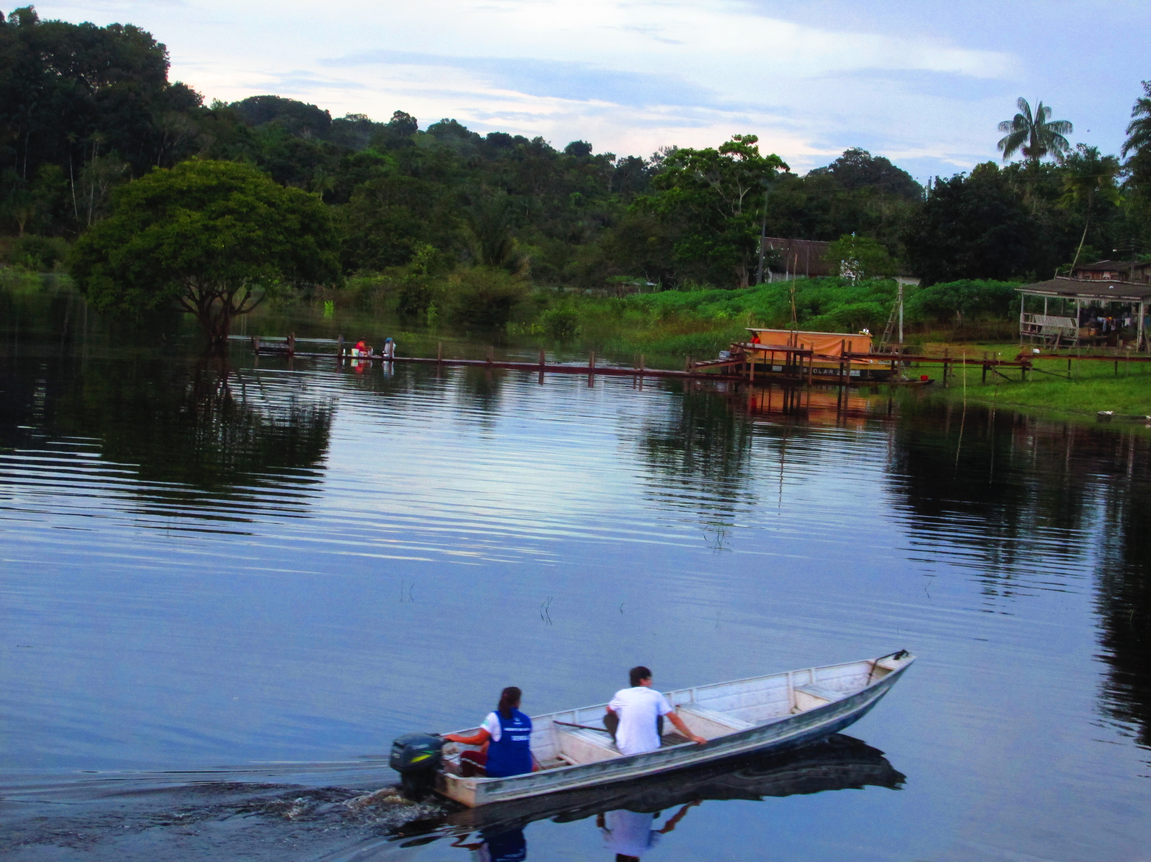
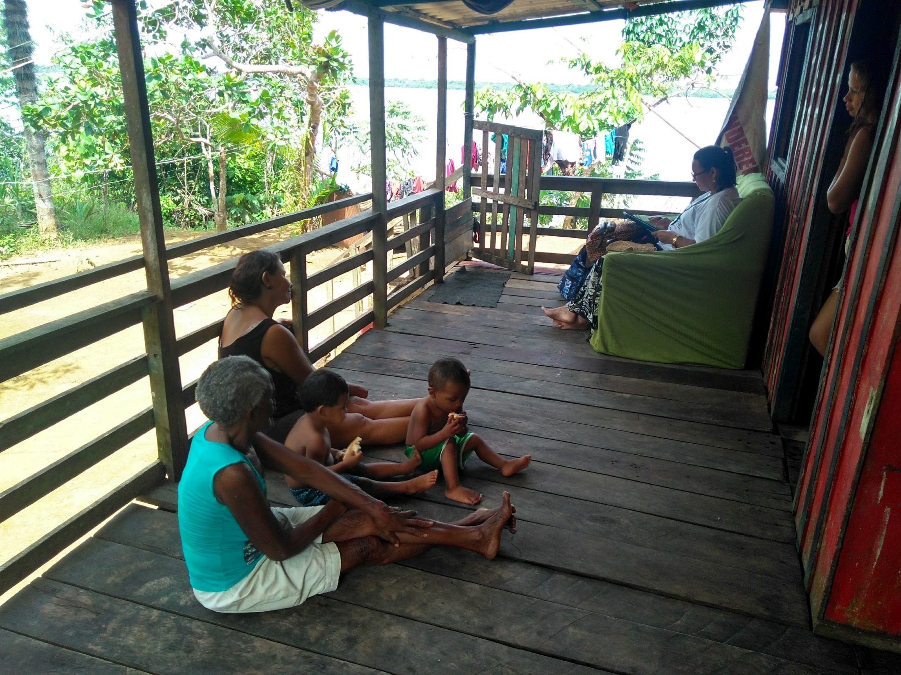
Cenas Rotineiras da equipe da UBSF no Território
Obrigado!

